Slide 1
ФГБОУ ВО
«ДАГЕСТАНСКИЙ ГОСУДАРСТВЕННЫЙ ПЕДАГОГИЧЕСКИЙ УНИВЕРСИТЕТ»
Концепция и модель психолого-педагогического сопровождения обучающихся с особыми возможностями и образовательными потребностями по индивидуальной образовательной траектории в условиях инклюзивного образования на уровне начального школьного образования
Феталиева Лаура Платовна,
к.ф.н., доцент кафедры
педагогики и психологии
начального образования
Махачкала-Новошахтинск-29.03.2019 г.

Slide 2
Современные вызовы как ситуация
Вызов как ситуация
Федеральные: национальные проекты, нормативные документы
Социально-экономические: конкурентность, разнообразие образовательных запросов, междисциплинарный подход, сотрудничества
Региональные ЦП (целевые программы, ИКТ
Глобальные: компетентностная парадигма, инклюзивное образование, цивилизационные процессы, устойчивое развитие экономики
МБОУ СОШ № 37: обеспечение качества, интенсификации процесса обучения и воспитания,
специфика потребностей родителей и детей,
решение задач инклюзивного образования

Slide 3
Концептуальные идеи
Деятельностный
подход
Системно-
средовой
Культуросо-образный
подход
Модель
ППС
Индивидуально-
диференцированный
подход
Здоровье
сбережение

Slide 4
Психолого-педагогическое сопровождение – это целостная система видов деятельности
УД
Личностностные, метапредметные, предметные
Личностностные, метапредметные, предметные
Обучающийся
мониторинг
Выравнивание на старте
ЦЕЛЬ
конкретизировать
УЧИТЕЛЬ
ориентация
ИНТЕРЕС
СОДЕРЖАНИЕ
адаптировать
стимулирование
МОТИВ
УЗ
уровневая
ПОТРЕБНОСТИ
актуризация
СПОСОБЫ ПОЗНАНИЯ
ЦО
выбор
Развитие и коррекция
РЕЗУЛЬТАТ
САМОКОНТРОЛЬ, САМООЦЕНКА
уровень
Поддержка, рефлексия

Slide 5
МОДЕЛЬ ПСИХОЛОГО-ПЕДАГОГИЧЕСКОГО СОПРОВОЖДЕНИЯ
Целевой компонент
Содержательный компонент:
УД «Литературное чтение»
Технологический компонент
Контрольно-оценочный компонент
Цель – результат: личностные; метапредметныепредметные компетенции, соответствующие требованиям ФГОС НОО и ОП начальной школы
модуль 1 «Земля» - первичный базовый уровень содержания, раскрывающий элементарные знания;
модуль 2 «Облако» - средний уровень, раскрывающий базовые связи и закономерности, свойства, явления;
модуль 3 «Звезда» - высокий уровень, раскрывающий ценностно-смысловые дискурсы.
ФОД: проектные, совместные поисково-исследовательские, коммуникативно-диалоговые, социально-игровые
ФОС: индивидуальная и корпоративная рефлексия, оценка удовлетворенности родителей и внешняя независимая экспертиза.
Результат:
- уровень освоения УС;
-показатели личностных, метапредметных и предметные компетенций;
- социальная активность во внеурочных видах социокультурной деятельности.
ИОТ для категории обучающихся:
ОНР, ОСДВГГ, ОЗПР, ОДЕЗА
Гуманитарная технология:
«Каждый способен» (ИОТ в УД), «Вместе к успеху» (ВУД)
Условия: учет возрастных, психологических ИО;АОП;
выбор способов продвижения по ИОТ; модульный принцип к разработке содержания УД; гуманитарная технология ППС; мониторинг ОР; освоение новых компетенций

Slide 6
Содержательный компонент
«Литературное чтение» (1 класс)
Цели и задачи
Личностные, метапредметные, предметные
Научности, системности, интеграции, оптимизации и индивидуальности
Принципы
Проектирование содержания :
Виды речевой деятельности, круг чтения, литературоведческая пропедевтика, творческая деятельность
Разделы
Модуль 1
Модуль 2
Модуль 3
М. 1- первичный (адаптивный-ОЗПР) базовый уровень;
М.2 – базовые связи и закономерности (интегрирванный – ОДЕЗА, социально-ориентированный – ОСДВГ);
М.3 – ценностно-смысловые дискурсы, способы интерпретации (расширенный –ОНР)

Slide 7
Технологический компонент
Девиз «Каждый уникален»
ГТ «Каждый способен»
ФОУД
Проектная деятельность (ОНР), образно-коммуникативная (ОЗПР), диалогово-игровая (ОДЕЗА), двигательно-экспериментальная (ОСДВГ)
Мини-проект, перевод знаковых систем (ОНР), викторина и экспериментирование «Узнай движения в тексте» (СДВГ), видеосюжет и чтение по ролям ( ОДЕЗА), парное чтение (У-О, О-О для ОЗПР)
Методы
«Вместе к успеху»
Девиз «Я-МЫ-Вместе» (события по разделу Творческая деятельность
ВУД
События «Осенний урожай успехов – командный конкурс «Умники и умницы»
Событие «Зимне забавы – вместе весело», «Успех и талант на двоих».
Событие «Там за горизонтом», проектно-поисковый квест «Если с другом вышел путь»

Slide 8
Контрольно-оценочный компонент
Реальный уровень ( соответствует/не соответствует, превышает заниженный; уровень развития обучающихся; уровень усвоения результатов содержания УП; оценка ресурсов и портфолио; опрос родителей; внешняя экспертиза
Оценка результата
Личностные
Навыки адаптации, социальные роли, самостоятельность, ответственность, сотрудничество
Метапредметные
Способность понимать цели и задачи УД, умение планировать, контролировать, оценивать, УУД
Предметные
Понимание роли чтения, осознанно воспринимать и оценивать содержание текста, умение анализировать, преобразовывать, интерпретировать
Профессиональные компетенции
Когнитивная, социальная компетенция, способность рефлексии
Программно- методический ресурс
Соответствие, эффективность, направленность, доступность

Slide 9
Индивидуальная траектория –это
ПЕРСОНАЛЬНый ПУТЬ
ПОСЛЕДОВАТЕЛЬНОСТЬ ЭЛЕМЕНТОВ УД
Структуированная программа действий
Выстраивание судьбы ребенка
ВЫБРАННЫЙ ПУТЬ
Собственный проект продвижения
СОЗДАНИЕ БЛАГОПРИЯТНЫХ УСЛОВИЙ
Я

Slide 10
ИНДИВИДУАЛЬНАЯ ОБРАЗОВАТЕЛЬНАЯ ТРАЕКТОРИЯ (ИОТ)
ЦЕЛЬ-РЕЗУЛЬТАТ
ОСВОЕНИЕ ПРОГРАММЫ «ЛИТЕРАТУРНОЕ ЧТЕНИЕ»
ЛИЧНОСТНЫЕ
ПРЕДМЕТНЫЕ
МЕТАПРЕДМЕТНЫЕ
М 3-ЦСД
СОДЕРЖАНИЕ УД
М 2-взаимосвязи
М 1- ЗНАНИЯ
УСЛОВИЯ ВЫБОРА
ОБЪЕМ
ТЕМП
ВРЕМЯ
ФОД
СПОСОБЫ
УС
обучающиеся
ОНР
ОЗПР
ОСДВГ
ОДЕЗА

Slide 11
Миссия учителя в инклюзивном образовании
ОНР
ОЗПР
ОСДВГ
ОДЕЗА
Поддержка
Мотиватор
Организа
тор
Коммуникатор
От учителя знающего к учителю умеющему
Профессиональные компетенции:

Slide 12
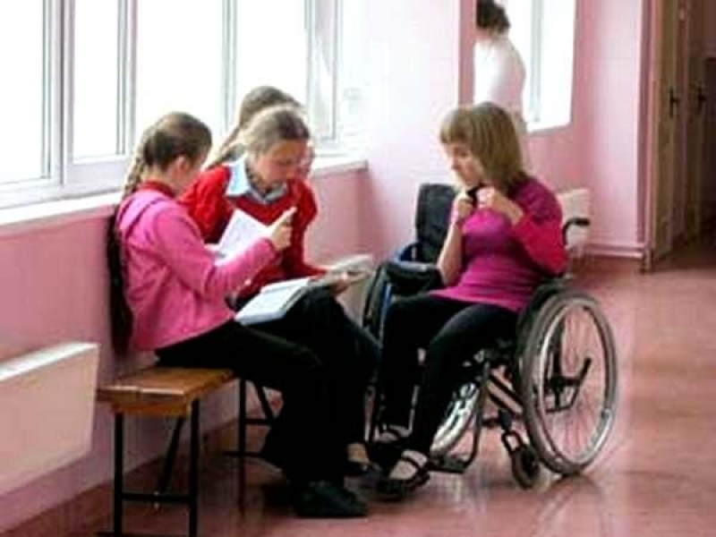
БЛАГОДАРЮ ЗА ВНИМАНИЕ!

